Slide 1


北橙县新人之家
主日崇拜
2022.03.20
https://www.ficcoc.org

Slide 2
诗篇66
1 全地都當向神歡呼！
2 歌頌他名的榮耀！用讚美的言語將他的榮耀發明
3 當對神說：你的作為何等可畏！因你的大能，仇敵要投降你。
4 全地要敬拜你，歌頌你，要歌頌你的名。（細拉）！

Slide 3


Slide 4

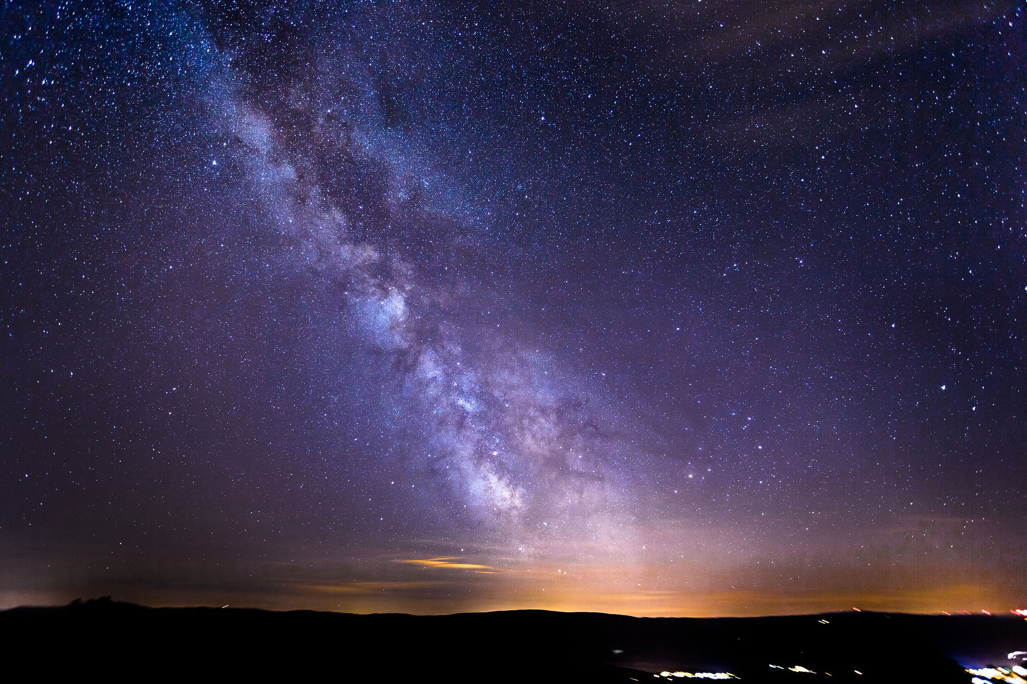

Slide 5


Slide 6
自由祷告

